Slide 1
Tervetuloa viidennen vaikuttavuustutkimuksen julkistustilaisuuteen!

Slide 2
Huomioarvomittaus
Tulokset 9 toimialalta
Puoli miljoonaa mielipidettä 5 478 mainoksesta

Slide 3
Keskihuomioarvot tuoteryhmittäin
64
Autot
Sisustaminen
Pukeutuminen
Kosmetiikka
Matkailu
Rakentaminen
Elintarvikkeet
Hyvinvointi ja terveys
Pankit
60
52
60
52
51
55
46
43
Notes:
3

Slide 4
Aukeama huomataan! (%)
Kaikki mainokset 53
½ sivua
48
Aukeaman automainos
74
Automainos (1/1s.) keskimäärin
64

Slide 5
Automainonnan huomaaminen tuotekategorioittain (%)
(vain miehet)
henkilöautot
68
renkaat
59
Moottori-
pyörät/ kelkat
65
muut autotarvikkeet
56
veneet/ perämoottorit
64

Slide 6
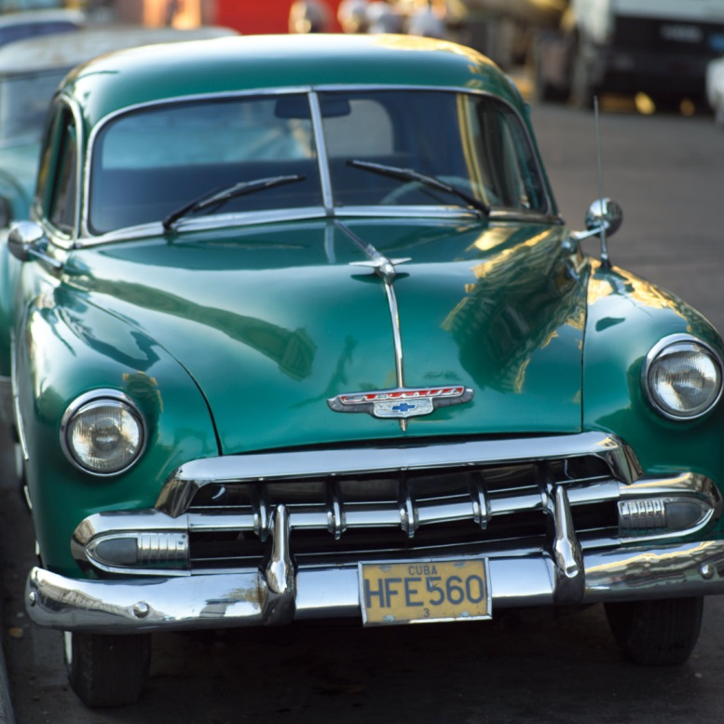
Kannet automainostajalle aikkarin paras mainospaikka Kasvu-% verrattuna automainonnan Keskihuomioarvoihin
Kolmoskansi
+15
Takakansi
+11

Slide 7
Vasemman ja oikean sivun mainonnan huomaaminen eri tuoteryhmissä
autot
rakenta-
minen
+-0
+-0
pankit
terveys/
lääkkeet
kosme-
tiikka
matkailu
sisus-
taminen
elin-
tarvikkeet

Slide 8
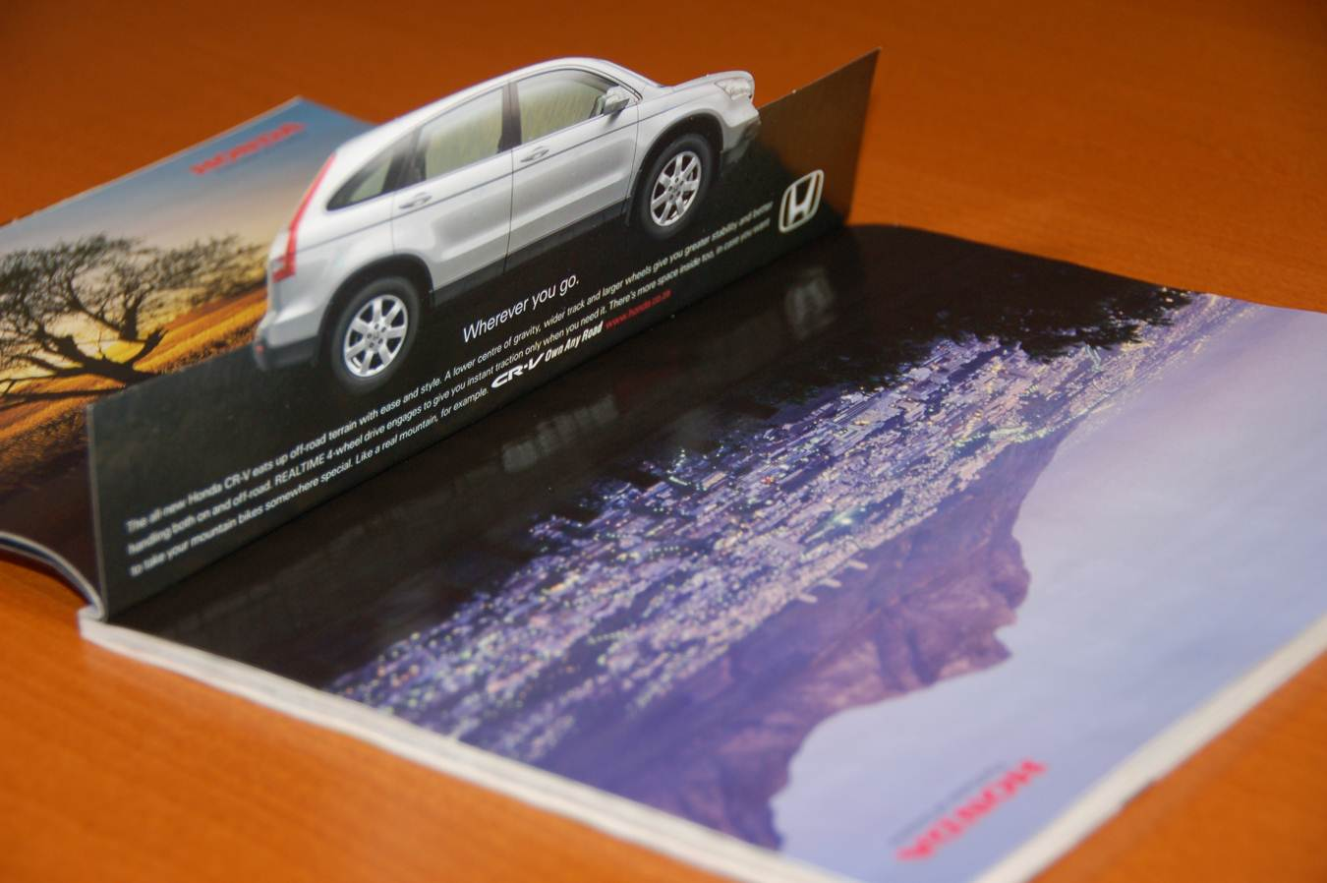
Erikoisratkaisut tuovat tehoa myös automainontaan

Slide 9
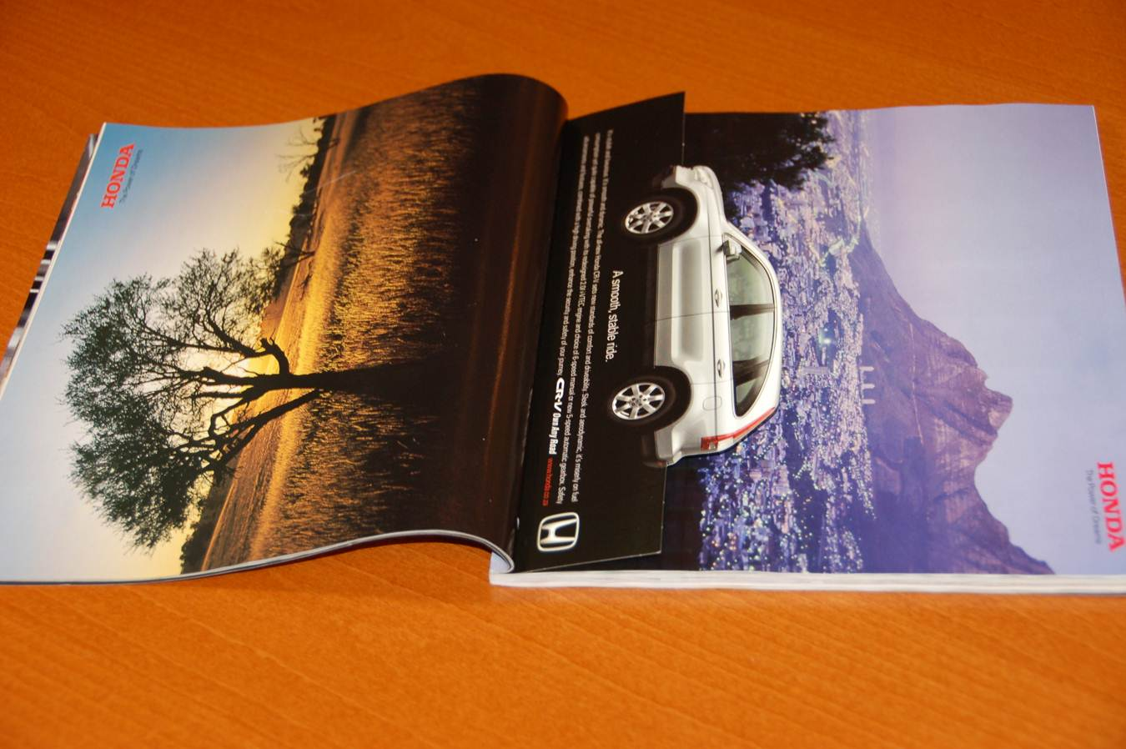
Tätä jäädään selailemaan

Slide 10
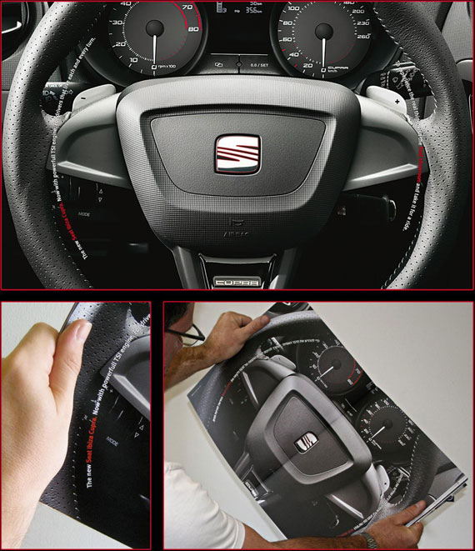
Tässä haetaan jo ajotuntumaa

Slide 11
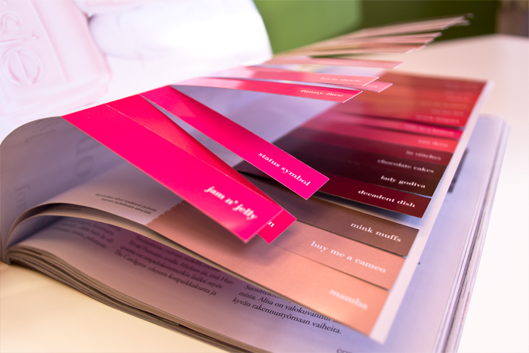
Mainonta aikakauslehdissä toimii! 5 asiaa, jotka kannattaa huomioida
Erikoisratkaisut tuovat lisää tehoa.
Bigger is better – aukeama toimii yleensä paremmin kuin puolikas sivu.
Kaikki tuoteryhmät eivät toimi samalla
tavalla.
Aukeaman vasen ja oikea sivu toimivat yhtä hyvin.
Alkupään sivut ovat usein tehokkaampia, mutta myös takakansi toimii erinomaisesti.

Slide 12
Koko huomioarvotutkimus osoitteessa
http://www.aikakauslehdet.fi/huomioarvot/

